Slide 1

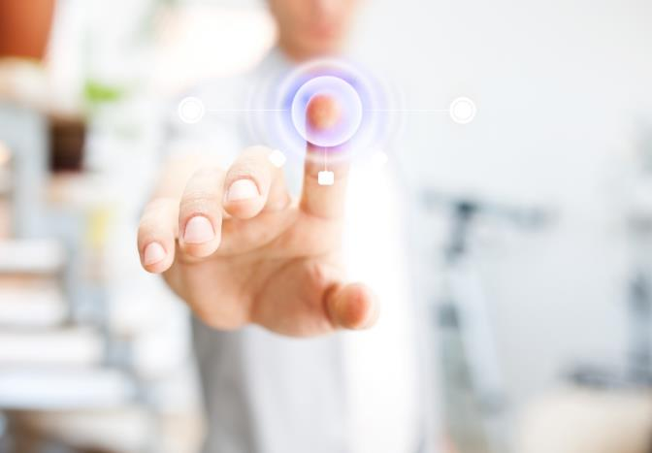
1-1 計算機科學大事記
1-2 當代計算機的通用架構

Slide 2
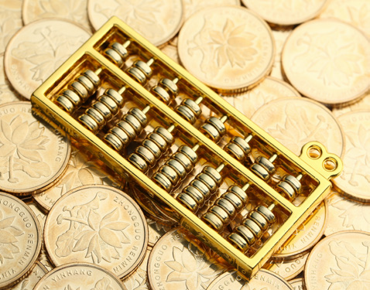
1-1 計算機科學大事記
計算機（computer）乃協助人們計算的工具。
從西元前3000年算盤的發明，到現今以半導體晶片為核心的數位處理器，每一個時代的突破都奠定了當代運算科技的基礎。
算盤

Slide 3
計算工具的誕生與理論奠基
西元前3000年
算盤已出現在亞洲。
西元1642年
法國數學家Blaise Pascal發明了機械式加法器Pascaline。

Slide 4
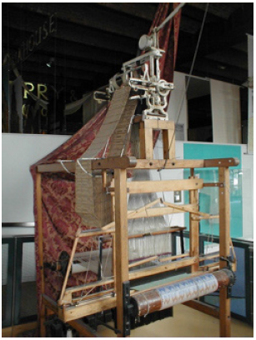
計算工具的誕生與理論奠基
西元1801年
Joseph-Marie Jacquard發明緹花織布機Jacquard loom，率先使用打孔卡片（punched card）來控制編織流程，引入了程式設計和儲存資料的概念。。
雅卡爾緹花織布機

Slide 5
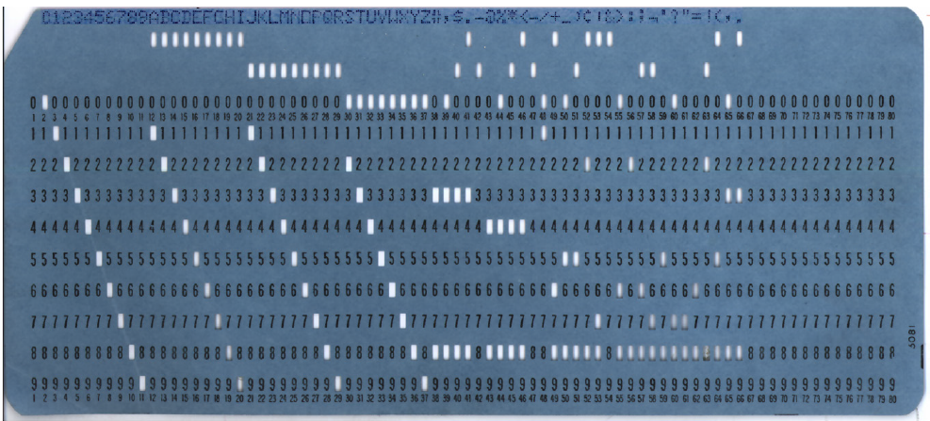
計算工具的誕生與理論奠基
打孔卡片後來被赫爾曼．何樂禮（Herman Hollerith）應用於人口統計分析，並促成了IBM公司的成立。
80 列、矩形孔的標準IBM 打孔卡片（圖片來源：Wikimedia）

Slide 6
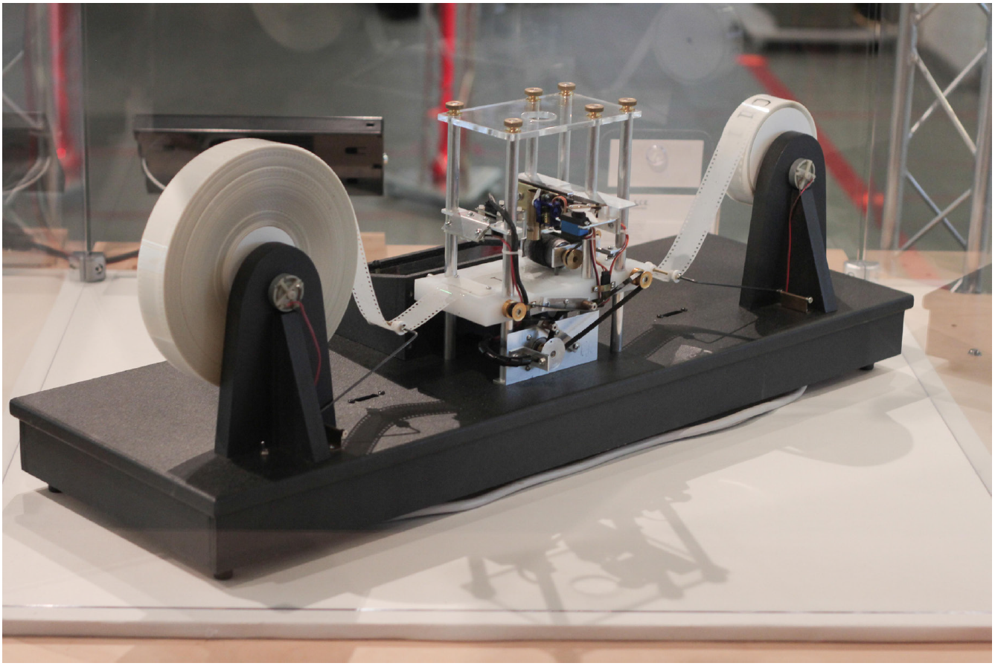
計算工具的誕生與理論奠基
在理論層面，英國數學家亞蘭．圖靈（Alan Turing）於西元1937 年提出圖靈機（Turing Machine）的概念。
圖靈機模型（圖片來源：Wikimedia, Rocky Acosta上傳）

Slide 7
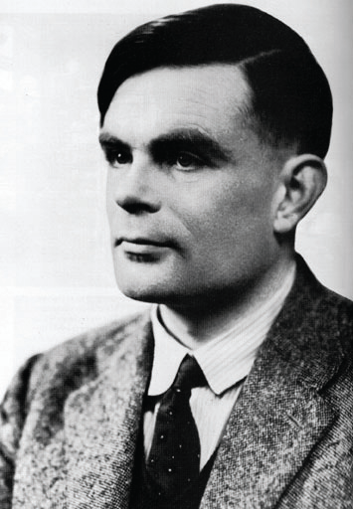
英國數學家亞蘭圖靈(Alan Turing，1912-1954)。
雖然無緣在有生之年得到諾貝爾獎，但後人為紀念他在數位計算理論上的貢獻而設立的圖靈獎(Turing Award)，已被公認是資訊科學領域最崇高的獎項，而有「資訊科學諾貝爾獎」的美譽。
亞蘭圖靈(Alan Turing)

Slide 8
電腦世代的轉變
現代數位電腦的架構是基於馮紐曼（John Louis von Neumann）在西元1945年提出的「儲存程式」（stored program）概念，
此模式將程式指令和資料一同儲存在記憶體中，是當今計算機通用架構的基石。

Slide 9
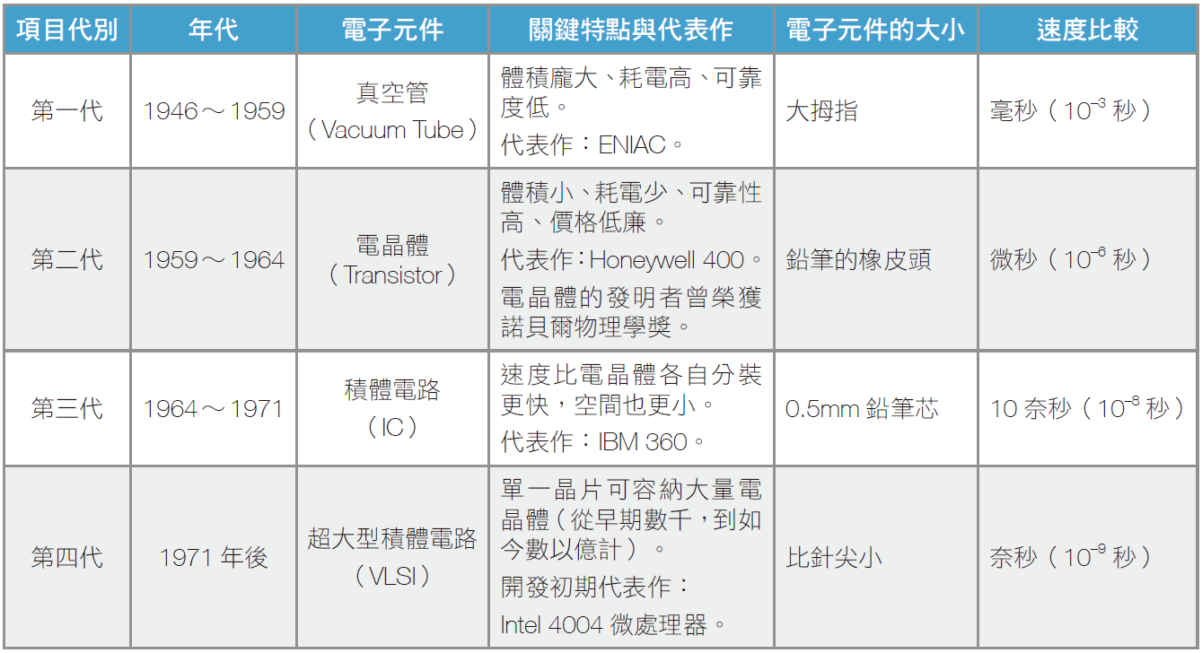
電腦世代的轉變
通常以基礎元件的變革來劃分電腦世代的演進。

Slide 10
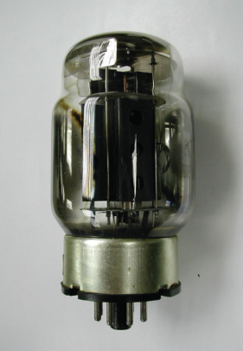
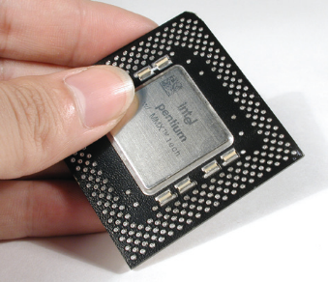
第一代電腦
真空管時期
(1946~1958)
第二代電腦
電晶體時期
(1959~1963)
第四代電腦
超大型積體
電路時期
(1971~迄今)
第三代電腦
積體電路時期
(1964~1970)

Slide 11
第一代電腦：真空管時期（1946年起）
第一代電腦以真空管（vacuum tube）為基礎元件。
西元1946年，賓州大學的John. W. Mauchly和J. Presper Eckert, Jr.製造了第一部真空管計算機ENIAC（Electronic Numerical Integrator and Computer），它是世界上第一部可程式的通用電子數位計算機。
世界第一台商用電子計算機UNIVAC I緊隨ENIAC之後。

Slide 12
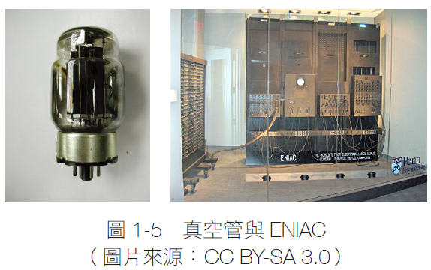
第一代電腦：真空管時期（1946年起）

Slide 13
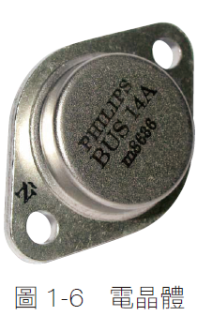
第二代電腦：電晶體時期（1959年起）
西元1959年，Honeywell公司推出以電晶體（transistor）為基礎元件的Honeywell 400，是第二代電腦的代表作。
電晶體是貝爾實驗室的科學家於西元1947年開發出來的。
相較於真空管，電晶體的體積更小、耗電更少、散熱更快，因此可靠性更高且價格更低廉。

Slide 14
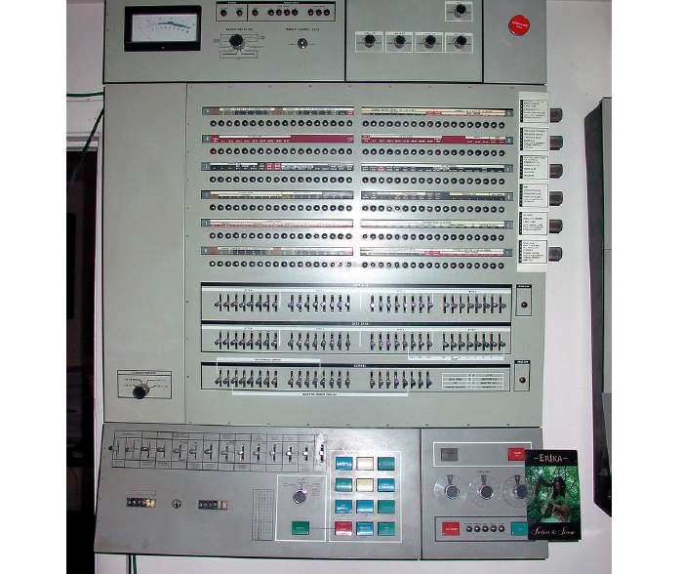
第三代電腦：積體電路時期（1964年起）
西元1964年，IBM推出了第一部以積體電路（Integrated Circuit；IC）為基礎元件的IBM 360型計算機。

Slide 15
第三代電腦：積體電路時期（1964年起）
IC晶片是由各種電子元件及其互連而成的緊緻型電子電路組件，在空間上更節省，且速度快。
開發初期的第三代電腦，每顆IC晶片可容納數十個電子元件的功能。
西元1968年，Robert Noyce、Andrew Grove和Gordon Moore成立了Intel。

Slide 16

第四代電腦：超大型積體電路時期 (1971年後)
絕大多數人認為，第四代電腦濫觴於西元1971年，它以超大型積體電路（VLSI）為基礎元件。
開發初期可讓單一晶片容納數千個、甚至數萬個電晶體。其代表作是全世界第一部 微處理器（microprocessor） Intel 4004
微處理器

Slide 17
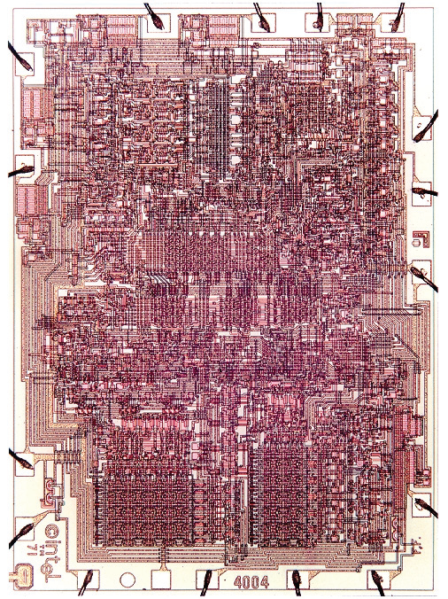
Intel 4004是全世界第一部微處理器

Slide 18
摩爾定律
Gordon Moore觀察到：晶片裡的電晶體個數，大約每兩年就會倍增，此指數增長趨勢即為著名的摩爾定律（Moore's Law）。
演進至今，單一晶片已可置入數以億計的電晶體。VLSI技術持續推陳出新，當前仍是主流電腦的基礎元件，奠定了資訊科技革命的基礎。

Slide 19
補充資料─儲存程式的概念
西元1945年
馮紐曼(John Louis von Neumann)介紹了儲存程式(stored program)的概念，今日的數位電腦基本上都是採用這個概念所建構而成的。

Slide 20
補充資料─漢明碼
西元1948年
Richard Hamming發明Hamming code (漢明碼)，可找出傳輸資料的錯誤並訂正之，此技巧被廣泛應用在電腦及電話系統。

Slide 21
點矽鍺成金 人走茶未涼
巴丁（John Bardeen）和布拉頓（Walter Brattain）以半導體材料鍺開發出史上第一顆電晶體，在1947年12月23日正式展示給任職的貝爾實驗室，勇奪彼時科學家追尋數十年的聖杯。

Slide 22
電晶體具備開關電流與放大信號的功用，可應用於任何需要運算、存取、通訊、感測、顯影的電子裝置，是廿世紀最偉大的發明之一。電晶體問世後，沒幾年就取代真空管，成為數位電腦的基礎元件。
雖然研發電晶體的開路先鋒早已往生超過卅年，但他們的智慧結晶仍在發光發熱，並在未來持續造福人間。

Slide 23
補充資料─計算機科學研究體系
西元1962年
史丹佛大學和普渡大學成立全球最早的計算機科學系(computer science departments)。
西元1977年，臺灣大學設立了最早命名為資訊工程系的科系。
西元1969年，淡江大學設立的電子計算機科學學系是臺灣最早的計算機科學系。
西元1960年，交通大學設立臺灣最早的計算機研究學程。

Slide 24
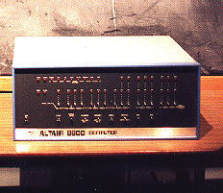
個人電腦與全球網路
個人電腦與軟體的崛起
西元1975年，第一部個人電腦(PC) Altair 8800問世。
Altair 8800

Slide 25
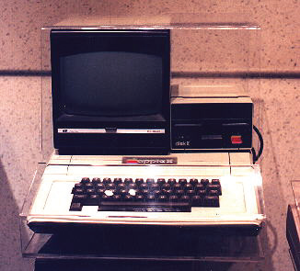
個人電腦與全球網路
個人電腦與軟體的崛起
西元1977年，Steve Jobs和Steve Wozniak成立了蘋果電腦公司，並推出了彼時極為流行的個人電腦Apple II。
Apple II應可算是第一部大量流行的個人電腦

Slide 26
個人電腦與全球網路
個人電腦與軟體的崛起
Bill Gates和Paul Allen創設微軟(Microsoft)。
西元1981年，IBM推出開放式的個人電腦架構。

Slide 27
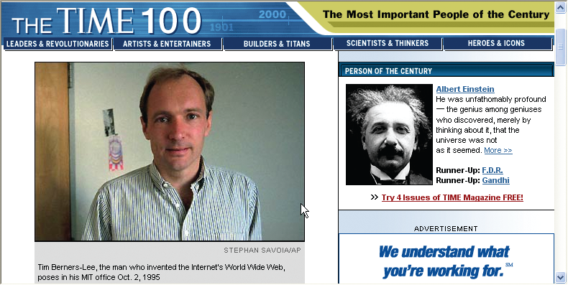
個人電腦與全球網路
網路與WWW的革新
西元1989年，Tim Berners-Lee提出了全球資訊網（WWW）的構想。
全球資訊網發明人Tim Berners-Lee改變了世界

Slide 28
個人電腦與全球網路
網路與WWW的革新
西元1990年WWW正式推出，迅速風行全球。
西元1993年，第一個圖形化瀏覽器Mosaic問世。

Slide 29
個人電腦與全球網路
網路與WWW的革新─搜尋與通訊
西元1994年，Yahoo!搜尋引擎推出。
西元1996年，最早的即時通軟體ICQ誕生。
西元1998年，廣受歡迎的搜尋引擎Google問世。

Slide 30
當代科技趨勢總覽（2000年後）
人工智慧
硬體架構與量子突破
網路連結與全球化應用
數位倫理與法規監管

Slide 31
當代科技趨勢總覽（2000年後）
VLSI（超大型積體電路）技術持續發展。
摩爾定律近乎守恆。
人工智慧專用處理器GPU（圖形處理單元）和TPU（張量處理單元）推波助瀾。
資通訊科技的發展，催生了新一波的數位革命浪潮，尤其在人工智慧、全球網路及智慧裝置等方面，深深影響了各行各業。

Slide 32
當代科技趨勢總覽─人工智慧
西元2016年，電腦圍棋軟體AlphaGo以四勝一負的戰績，擊敗韓國棋王李世乭，讓世人見識到人工智慧的神速進展。
AlphaGo後續透過強化學習模式，棋力持續增進。
西元2019年，深度學習（Deep Learning）技術革命的三位先驅者獲頒圖靈獎。

Slide 33
當代科技趨勢總覽─人工智慧
生成式AI爆發
西元2022年，OpenAI推出聊天機器人ChatGPT。它基於深度學習自然語言模型GPT-3.5，並使用監督學習和強化學習等技術。
Google於西元2023年推出新世代多模態大型語言模型Gemini，加速網路查詢模式的典範轉移。

Slide 34
當代科技趨勢總覽─人工智慧
生成式AI爆發
生成式人工智慧（Generative AI）利用深層運算來演繹生成全新內容，從影音文字創作到軟體開發偵錯，皆已帶來突破與衝擊。
當前流行的網路查詢，已逐漸從關鍵字搜尋相關網頁，轉變為自然語言聊天式的智慧統整問答。

Slide 35
當代科技趨勢總覽─人工智慧
實體AI
無人機和機器人已經廣泛應用在如物流運輸、醫療救援、巡邏警戒、油礦探勘、精密製造、精準農業、餐飲服務、休閒娛樂等。

Slide 36
當代科技趨勢總覽─人工智慧
學術與倫理衝擊
西元2024年，約翰．霍普菲爾（John Hopfield）和傑佛瑞．辛頓（Geoffrey Hinton）因透過類神經網路實現機器學習的基礎發現與發明，獲頒諾貝爾物理學獎。
同年，化學獎也頒給運用計算工具在蛋白質設計和結構預測的學者，進一步見證了深度學習的繁榮景象。

Slide 37
當代科技趨勢總覽─人工智慧
學術與倫理衝擊
生成式AI也帶來風險，例如AI幻覺（AI Hallucination），它凸槌時會產生看似正確而卻嚴重錯誤的資訊。

Slide 38
百家相爭鳴 兆事永亨通
ChatGPT上知天文，下知地理，可說是「居家旅行，拉家帶口」的必備良伴。因此，愈來愈多的人們上網諮詢時，不是以關鍵字搜尋相關網頁，然後再逐頁檢視歸納；而是以母語聊天方式提出需求，直接由ChatGPT智能生成回應所需。

Slide 39
此一上網求知的典範轉移，當然對搜尋引擎巨擘Google造成巨大威脅，故而在ChatGPT周歲之際，由Google的AI雙強部門Google Brain和DeepMind齊力開發的AI助理Gemini（雙子座）正式問世。
另一方面，ChatGPT也在2024年10月推出搜尋功能，直接與Google拿手的搜尋引擎叫板。

Slide 40
除了ChatGPT和Gemini之外，還有在內容隨建即用和複雜程式設計方面相當出色的Claude、擅長自動化流程任務，並與Windows無縫整合的Copilot、專注搜尋和資訊檢索的Perplexity AI、低訓練成本的DeepSeek等。此外，蘋果的Siri、亞馬遜的Alexa，以及2025年底宣布要在臺灣上線的Meta AI等，各自都擁有為數可觀的愛用人士。

Slide 41
當代科技趨勢總覽─硬體架構與量子突破
微處理器在VLSI時代進展神速，Intel、AMD等公司持續推陳出新。
近年來，晶片製造和供應鏈成為全球焦點。

Slide 42
當代科技趨勢總覽─硬體架構與量子突破
量子計算
西元2021年，IonQ在紐約證交所上市，成為首家公開發行的量子電腦公司。
量子電腦的基本單位是量子位元（qubit），它以疊加態並存0和1，且同群的量子位元之間可遠距糾纏，使其具備處理複雜問題的超強運算能力。

Slide 43
當代科技趨勢總覽─網路連結與全球化應用
西元2001年，維基百科（Wikipedia）問世。
西元2007年，Apple推出iPhone，Google推出Android行動電話平台，使手機與電腦更進一步結合。
西元2010年，透過網路計算、儲存及服務的雲端運算成為熱門技術名詞。
雲端運算技術的成熟，應驗了人工智慧大師John McCarthy在1960年代所預言，「有朝一日，運算可能被組織成一種公用事業」。

Slide 44
當代科技趨勢總覽─網路連結與全球化應用
社群與行動
西元2012年，臉書（Facebook）在美國申請上市。
低軌道衛星通訊
西元2022年，Starlink公司發射了超過1,900顆衛星到天空上，提供透過衛星的寬頻傳輸服務。
低軌衛星因其低成本、高頻寬和低延遲的特性，成為未來達成廣大通訊涵蓋率的關鍵。

Slide 45
當代科技趨勢總覽─網路連結與全球化應用
元宇宙
西元2021年，臉書改名Meta，宣示元宇宙（Metaverse）的願景，讓世人透過數位科技進入「擬真宇宙」。
自動駕駛
隨著電腦視覺與光學雷達技術漸趨成熟，自動駕駛機制愈來愈成熟。

Slide 46
當代科技趨勢總覽─數位倫理與法規監管
隨著數位革命浪潮持續推進，法規監管與倫理議題的重要性同步提升。
法規里程碑
西元2018年，歐盟GDPR（通用資料保護規則）正式生效。
西元2024年8月，歐盟的人工智慧法生效。

Slide 47
當代科技趨勢總覽─數位倫理與法規監管
金融風險：
西元2022年，全球交易量第二大的加密貨幣交易所FTX申請破產保護。

Slide 48
左右人生抉擇的人工智慧工具
最可行的模式似乎是協作夥伴關係，善用人工智慧工具來跳脫框架思索，針砭我們設想的種種方案，並讓它代為處理導致決策疲勞的例行事務。
重點並不是讓人工智慧工具替我們做決定，而是讓它幫助我們輕鬆做出更好的決定，同時又保有自己獨特的直覺、人情味和道德判斷等。

Slide 49
1-2 當代計算機的通用架構
當今計算機的通用架構，是基於馮紐曼模式(von Neumann Model)架構，此架構的主要精神在於儲存程式(stored program)的概念。

Slide 50
1-2 當代計算機的通用架構
馮紐曼在1945年提出這種儲存程式概念及可行架構的論文。
據此設計出1952年出品的EDVAC，但這類型最早的電腦卻是1948年英國的曼徹斯特馬克一號(Manchester Mark I)。

Slide 51
1-2 當代計算機的通用架構
馮紐曼模式主要有四大子系統：
記憶體(Memory)
算術邏輯單元(Arithmetic Logic Unit；ALU)
控制單元(Control Unit)
輸入／輸出(Input／Output)

Slide 52
1-2 當代計算機的通用架構
算術邏輯單元和控制單元合起來稱為中央處理器(Central Processing Unit；CPU)。

Slide 53

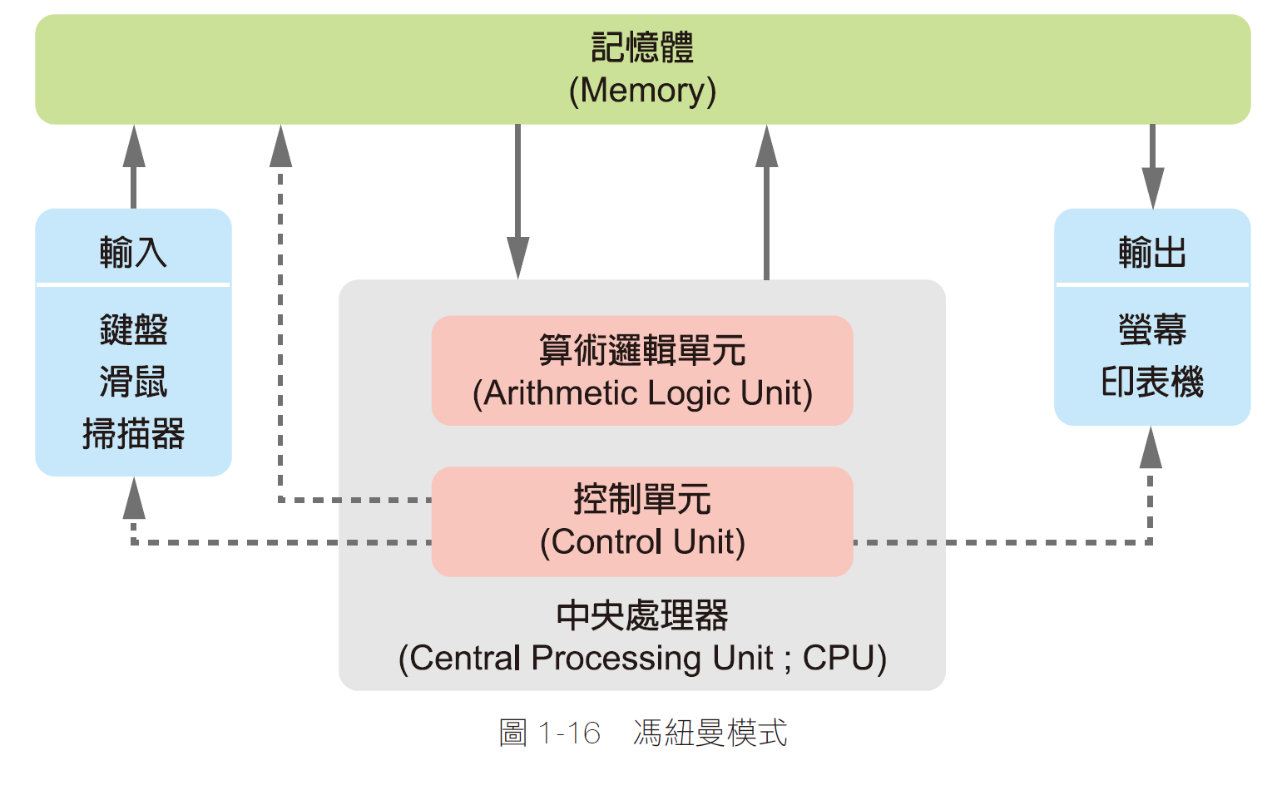
馮紐曼模式

Slide 54
記憶體
在馮紐曼模式裡，記憶體除了用來儲存數位資料以及運算後的結果，同時也用來儲存程式。
記憶體同時儲存程式及資料，當操作不同程序時，只要載入相對應的程式即可，不必另外改變硬體。

Slide 55
算術邏輯單元
負責資料的運算處理，包括加、減、乘、除等運算及邏輯上的處理(例如：比較兩個數的大小)。

Slide 56
控制單元
控制記憶體、輸出入及算術邏輯單元的運作，相當於大腦的中樞神經。

Slide 57
輸入／輸出
輸入子系統：負責將程式及資料放入電腦裡，例如：鍵盤、滑鼠及掃描器等。
輸出子系統：負責將處理後的結果送出電腦，例如：螢幕及印表機等。

Slide 58
輸入／輸出
廣義的輸出入子系統還包括次要的儲存設備(secondary storage device)，例如：磁碟、光碟片及磁帶等。

Slide 59
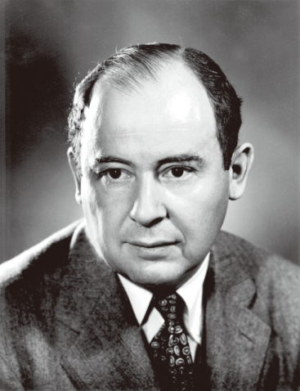
馮紐曼（John Louis von Neumann，1903- 1957）是不是第一個提出「儲存程式」概念的人，仍有待商榷，但他毫無疑問地是大家公認絕頂聰明的偉大數學家。
馮紐曼
（John Louis von Neumann）

